Slide 1
SPSS
1.OPIS KATEGORIČKE VARIJABLE
2.OPIS NUMERIČKE VARIJABLE
3.HI-KVADRAT TEST
4.T-TEST

Slide 2
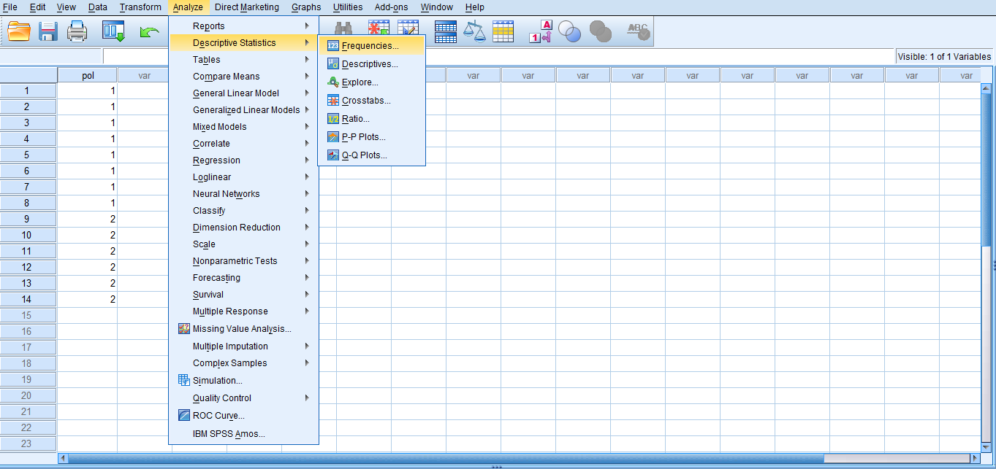
opis kategoričke varijable
Analyze → Descriptive Statistics → Frequencies

Slide 3
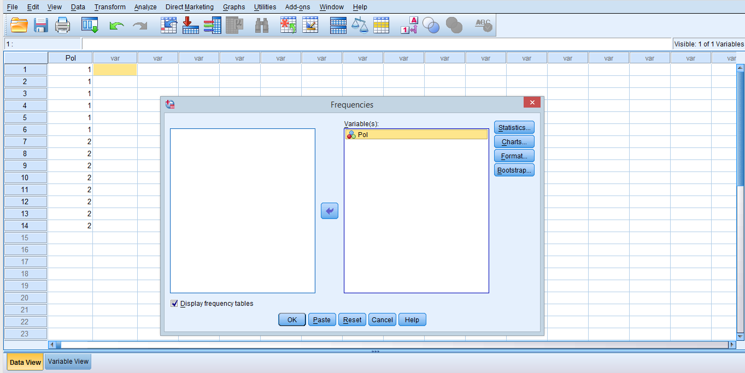
opis kategoričke varijable
Prebaciti željenu/e varijable u polje Variable(s).

Slide 4
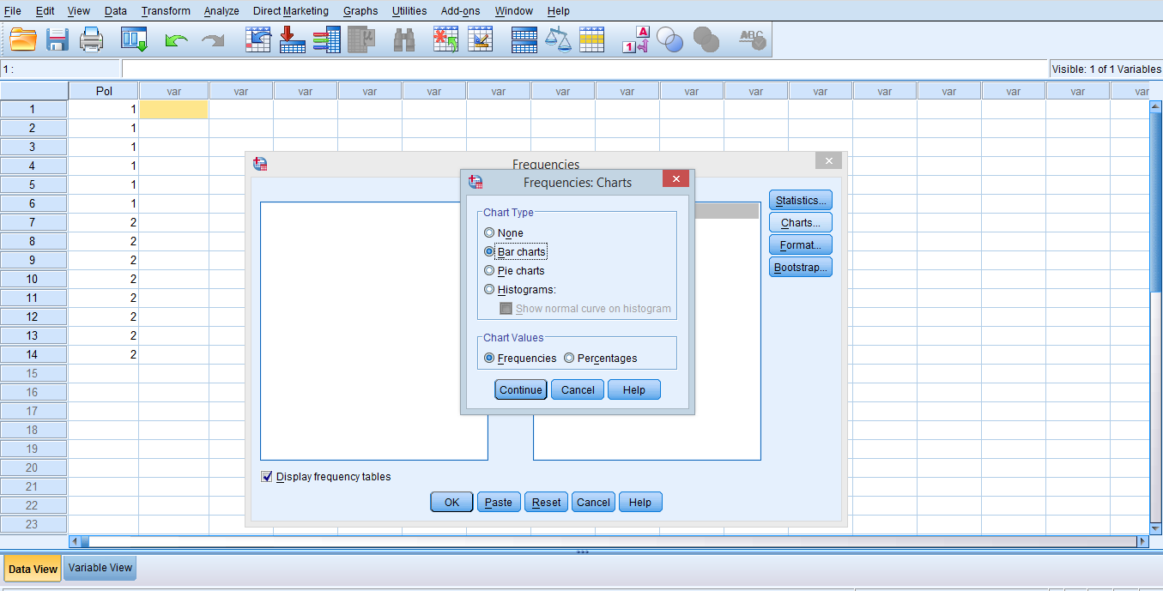
opis kategoričke varijable
U podmeniju Charts odabrati Bar-chart ili Pie Chart.

Slide 5
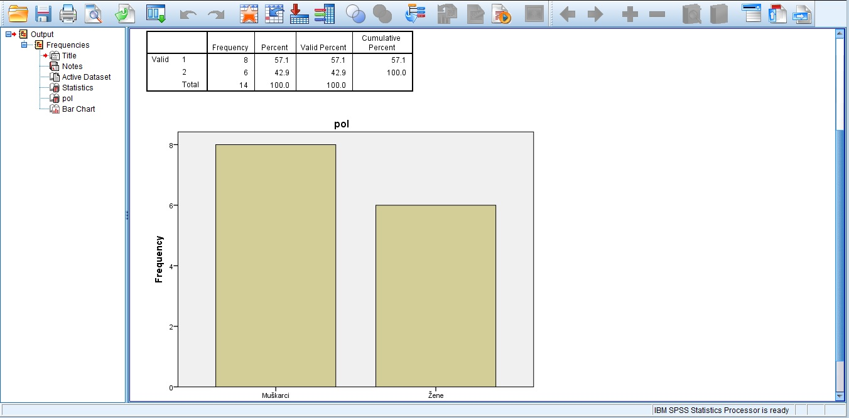
opis kategoričke varijable
Tabela frekvenci i procenata
Stubičasti dijagram
(eng. bar chart)

Slide 6
izveštavanje
tekstualno
Istraživanje je sprovedeno nad studentima (N=14, 42% ženskog pola)...
tabelarno
Muškarci | Žene | Ukupno
6 | 8 | 14
grafički
Pitasti dijagram
(eng. pie chart)
Stubičasti dijagram
(eng. bar chart)

Slide 7
napomene
Tabela 1. Raspodela ispitanika po polu
Naziv tabele
iznad tabele!
Muškarci | Žene | Ukupno
6 | 8 | 14
Naziv slike
ispod slike!
Grafik 1. Raspodela ispitanika po polu

Slide 8
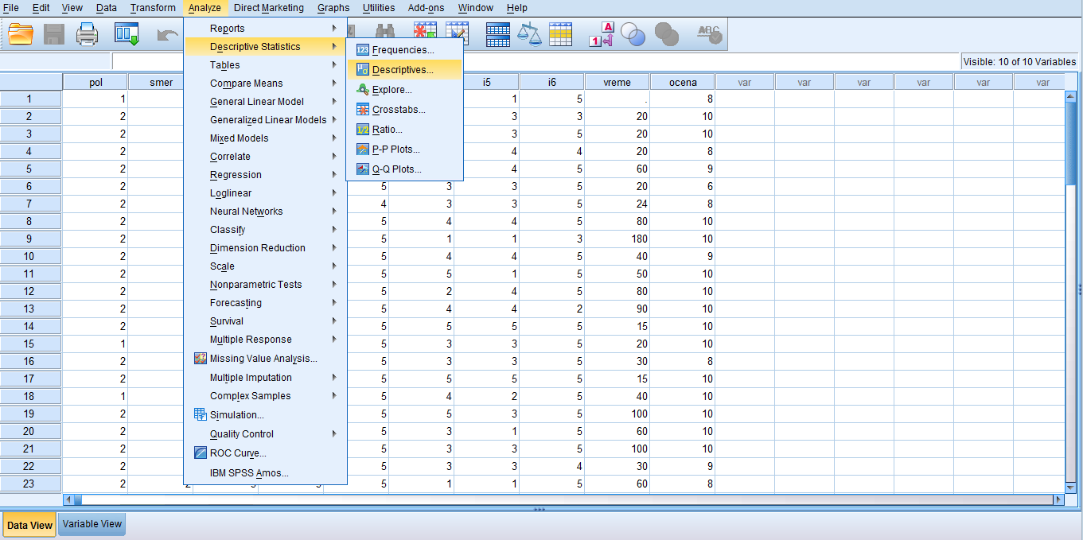
opis numeričke varijable
Analyze → Descriptive Statistics → Descriptives

Slide 9
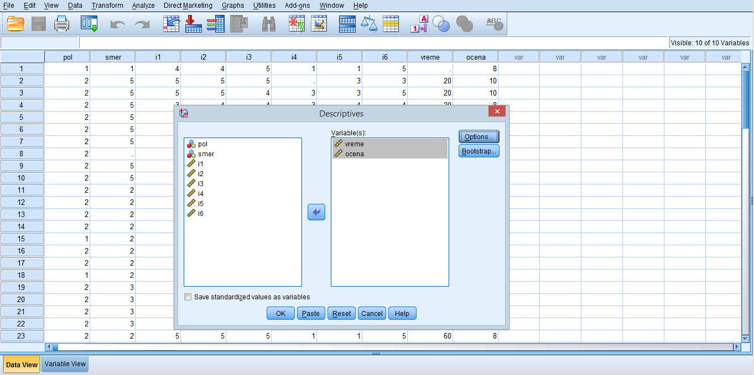
opis numeričke varijable
Prebaciti željenu/e varijable u polje Variable(s).

Slide 10
opis numeričke varijable
N - broj podataka (veličina uzorka)
Minimum i Maximum – najmanja i najveća vrednost na varijabli
Mean – prosek (M) odnosno aritmetička sredina (AS)
Std. Deviation – standardna devijacija (SD)

Slide 11
izveštavanje
tekstualno
U proseku, ispitanici su planirali da ulože 38.91 sat rada u pripremanje ispita (SD = 29.58). Prosečna očekivana ocena bila je 8.91 (SD = 1.22).
tabelarno
Varijabla | N | Raspon | M | SD
Planirano vreme | 65 | 5 – 180 | 38.91 | 29.58
Planirana ocena | 66 | 6 – 10 | 8.91 | 1.22
napomene
Tabele imaju samo horizontalne linije
M i SD se zaokružuju na dve decimale
Retko se grafički izveštava o pojedinačnim numeričkim varijablama
Kada se grafički izveštava uglavnom se koristi histogram

Slide 12
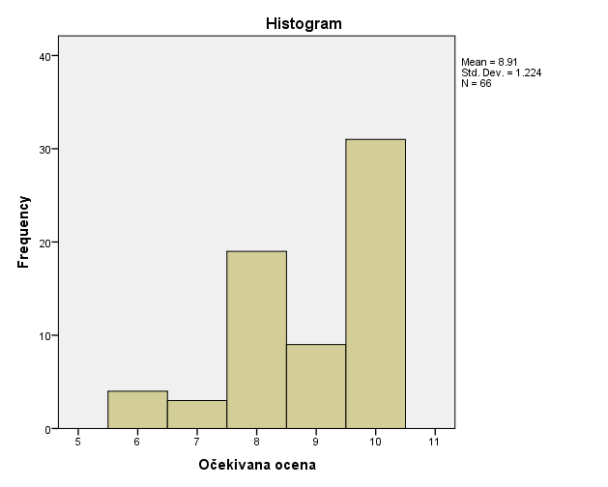
histogram
Analyze → Descriptive Statistics → Frequencies → Charts → Histograms

Slide 13
hi-kvadrat test / bivarijatni
Kada se koristi?
Kada nas zanima da li su dve kategoričke varijable statistički značajno povezane.
Šta radi?
Ispituje da li je odstupanje empirijskih (opaženih) frekvenci u odnosu na teorijske (očekivane) frekvence dovoljno veliko da bi se smatralo statistički značajnim.
$$χ^{2}=Σ \frac{{(f_{o}−f_{t})}^{2}}{f_{t}}$$
Opažene frekvence
Teorijske frekvence
 | M | Ž | Total
Crveni | 2 | 4 | 6
Zeleni | 4 | 4 | 8
Total | 6 | 8 | 14
 | M | Ž | Total
Crveni | 2.57 | 3.42 | 6
Zeleni | 3.42 | 4.57 | 8
Total | 6 | 8 | 14

Slide 14
povezanost dve kategoričke varijable
Fi koeficijent
Kramerov V-koeficijent
C-koeficijent
$$r_{c}=\sqrt{\frac{χ^{2}}{N+χ^{2}}}$$
$$r_{φ}=\sqrt{\frac{χ^{2}}{N}}$$
$$r_{V}=\sqrt{\frac{χ^{2}}{N(s−1)}}$$
Ovi koeficijenti mogu imati vrednosti od 0 do 1
Što je vrednost veća, to je povezanost jača (veća, intenzivnija, snažnija)
Značajnost povezanosti se ispituje bivarijatnin χ² testom

Slide 15
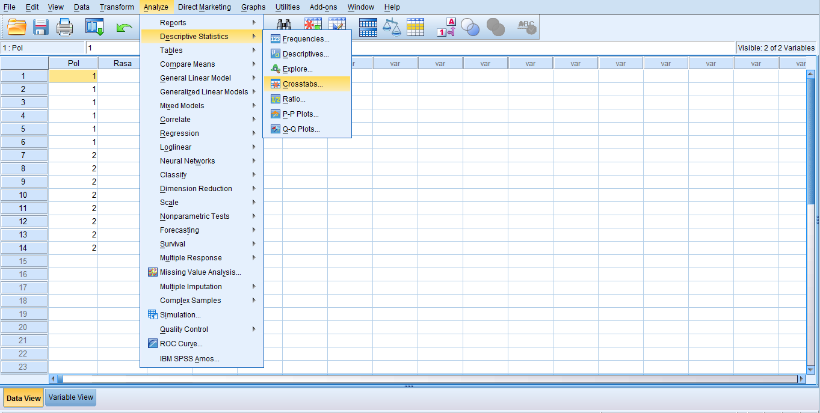
bivarijatni hi-kvadrat test
Analyze → Descriptive Statistics → Crosstabs

Slide 16
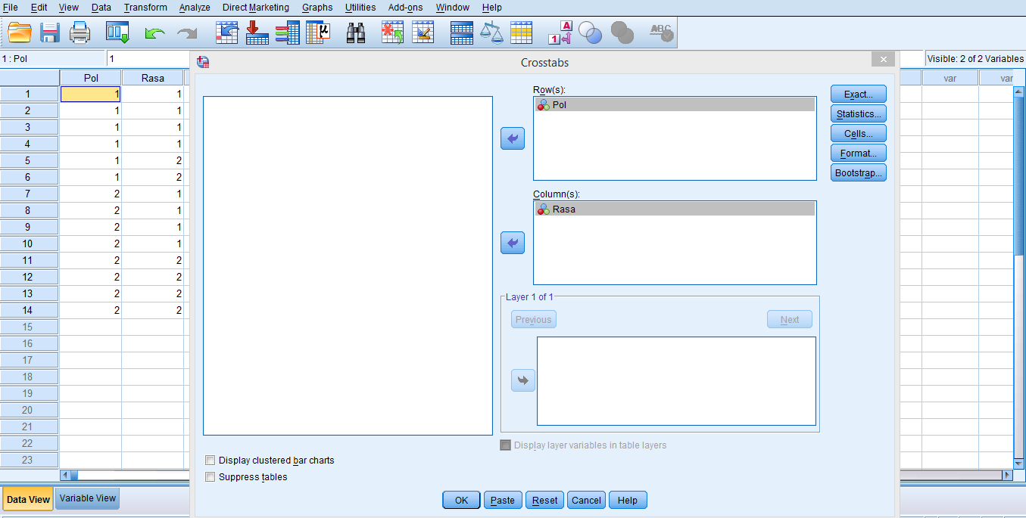
bivarijatni hi-kvadrat test
Prebaciti jednu varijablu u Row(s), drugu u Column(s).

Slide 17
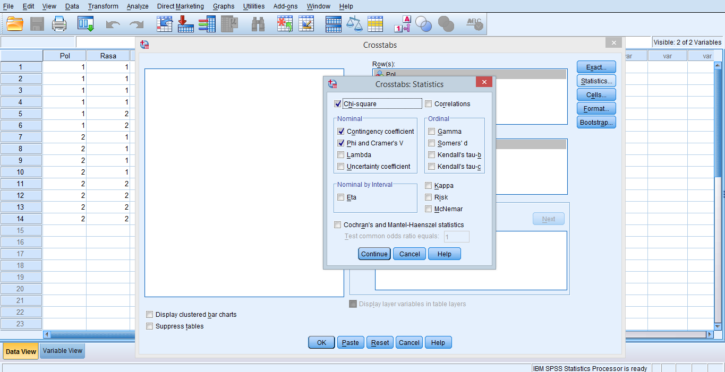
bivarijatni hi-kvadrat test
U podmeniju Statistics označiti Chi-Square, Contigency coefficient i Phi and Cramer’s V.

Slide 18
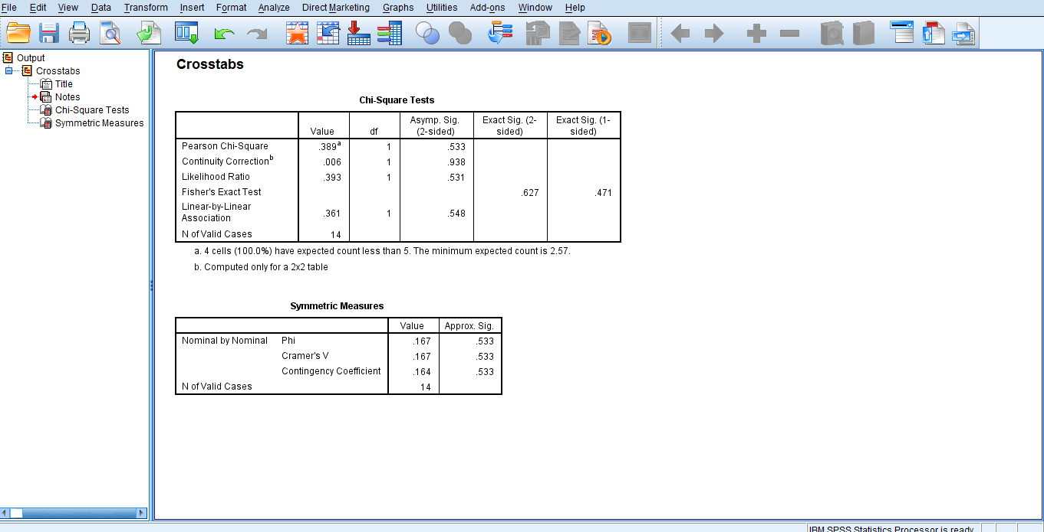
bivarijatni hi-kvadrat test
Rezultati bivarijatnog
hi-kvadrat testa
(prvi red: Pearson χ²)
Vrednost i značajnost fi, Kramerovog V i C-koeficijenta
(primeti: značajnost ista kao kod χ²)

Slide 19
izveštavanje
tekstualno
U našem uzorku nema statistički značajne povezanosti između pola i rase,
o čemu svedoče rezultati hi-kvadrat testa (χ² = 0.39, df = 1, r_{C} = .16, p = .53).
tabelarno
Relacija | r_{C} | χ² | df | p
Pol x Rasa | .16 | 0.39 | 1 | .53
grafički
Zbijeni stubičasti dijagram
(eng. supressed bar chart)

Slide 20
na koji način radi t-test?
Razlika između grupnih proseka
Varijabilnost mera
$$t= \frac{M_{1}−M_{2}}{{SE}_{R}}$$
t-količnik, kritični racio (critical ratio, eng.)
Koliko je puta registrovana razlika (M₁-M₂) veća od standardne greške razlike (SE_{R})?
SE_{R} = Standardna greška razlike

Slide 21
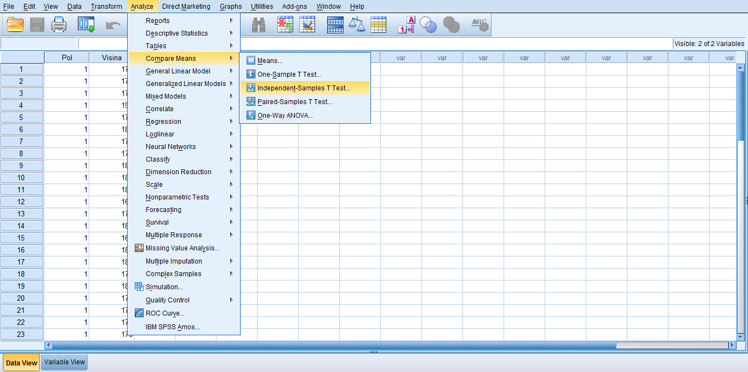
t-test za nezavisne uzorke
Analyze → Compare Means → Independent-Samples T Test

Slide 22
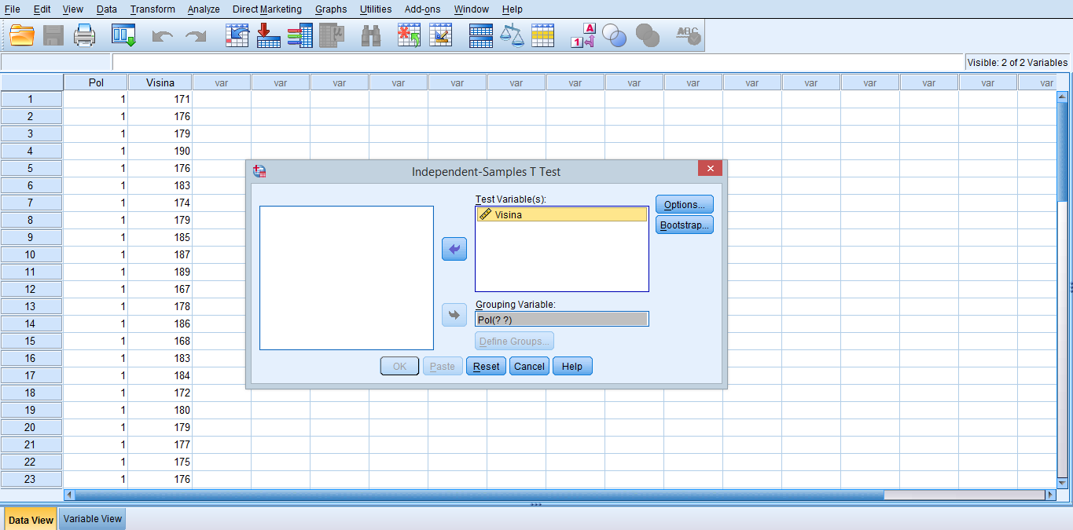
t-test za nezavisne uzorke
Prebaciti zavisnu/e numeričku/e varijablu/e u Test Variable(s) prozor.
Prebaciti nezavisnu kategoričku varijablu u Grouping Variable prozor.

Slide 23
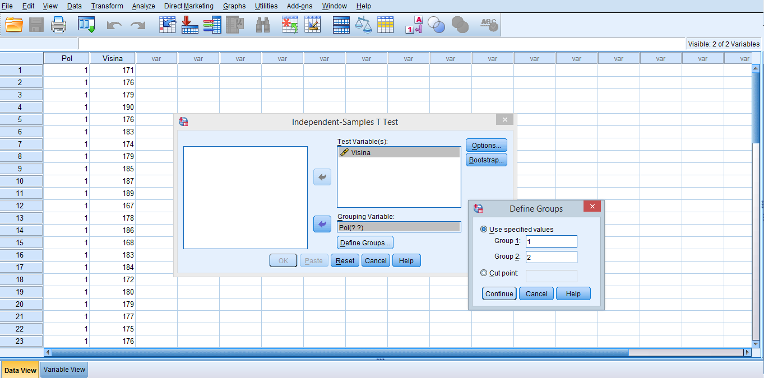
t-test za nezavisne uzorke
U Define Groups prozoru označiti grupe za poređenje odgovarajućim kodovima.

Slide 24
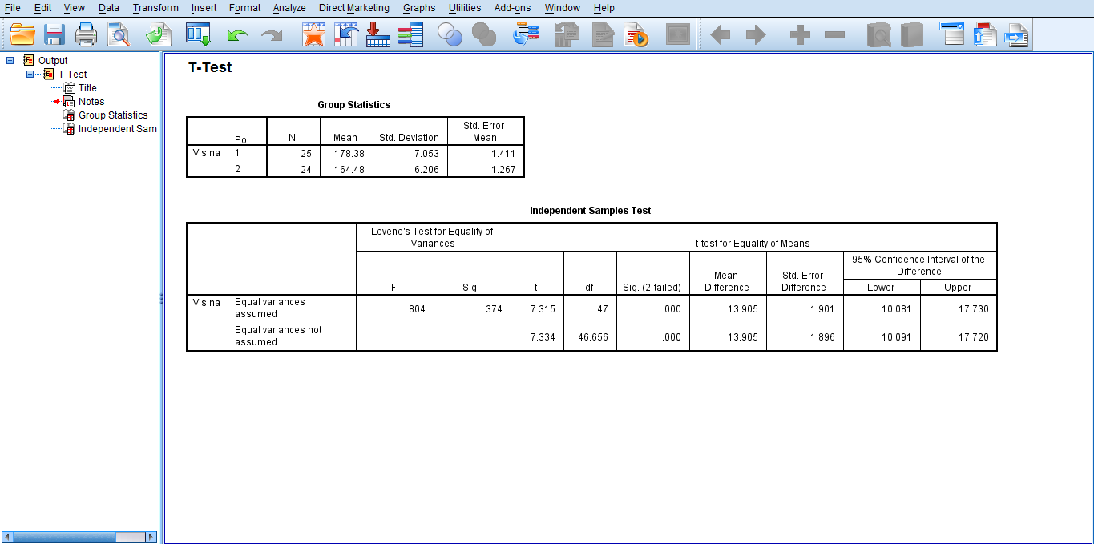
t-test za nezavisne uzorke
Deskriptivne mere za dve grupe
Rezultati Levenovog testa jednakosti varijansi
Rezultati t-testa

Slide 25
t-test za nezavisne uzorke
Prva tabela prikazuje deskriptivne mere (N, M, SD, SE_{M}).

Slide 26
t-test za nezavisne uzorke
U drugoj tabeli su dati rezultati testa jednakosti varijansi i rezultati t-testa.
1 2 3
4
5
6
7
Prvi red
Drugi red
T-test ispituje H₀ po kojoj su proseci u dve grupe približno jednaki. Od rezultata nas zanima:
(1) Vrednost t-statistika (t)
(2) Broj stepeni slobode (df)
(3) Nivo značajnosti (p)
Leveneov test ispituje H₀ po kojoj su varijanse u dve grupe približno jednake.
Od rezultata ovog testa zavisi koji ćemo red gledati u rezultatima t-testa. Ako je p (sig.) u Levenovom testu > .05 gledamo rezultate iz prvog reda. Ako je p (sig.) u Levenovom testu < .05 gledamo rezultate iz drugog reda.

Slide 27
izveštavanje
Najpre navodimo deskriptivne mere, uglavnom tabelarno.
Grupa | N | M | SD | SE_{M}
Muškarci | 25 | 178.38 | 7.05 | 1.41
Žene | 24 | 164.47 | 6.21 | 1.27
Potom navodimo i rezultate t-testa, uglavnom u okviru teksta.
Razlika u visini je statistički značajna (t = 7.32, df = 47, p < .01).
Rezultate testiranja značajnosti razlika proseka je moguće prikazati i grafički.

